Slide 1
מגפת הקורונה
היבטים מקצועיים בהערכת עתודות ביטוח כללי
14.10.2020
תת ועדת קורונה ביטוח כללי – אלון תמיר, ד"ר יניב זקס, דדי טל , ועמיעד בן מאיר

Slide 2
מגפת הקורונה 2.2020

Slide 3
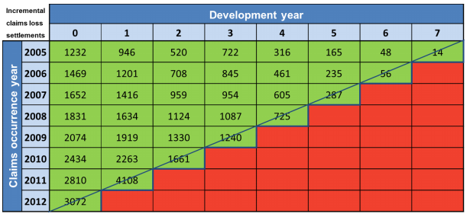
חישובי עתודות ביטוח – משולשים
מה שהיה הוא שיהיה

Slide 4
כניסה לסגר ומגבלות ב 3.2020

Slide 5
כותרת לדף תוכן
תוכן

Slide 6
שינוי בדפוסי התפתחות התביעות

Slide 7
שיקול דעת אקטוארי

Slide 8
שינוי התנהגות מבוטחים

Slide 9
העתיד - שינוי שגרת החיים

Slide 10
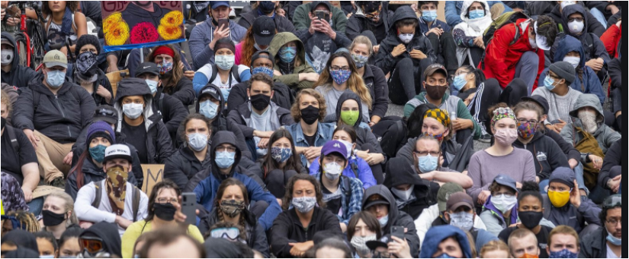
The New Normal
תוכן

